Slide 1
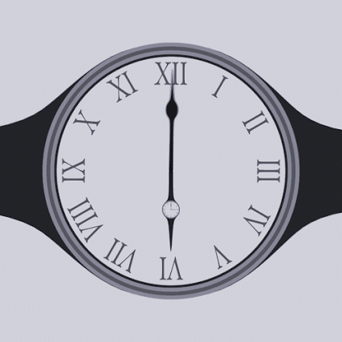
¿Qué hora es?
What time is it?

Slide 2
¿A qué hora?
At what time?

Slide 3
Tiempo=time (weather synonym)
Hora
Minutos
Segundos
Cuarto
Media
Menos
Hour
Minutes
Seconds
Quarter
Half- 30 min
Minus/less

Slide 4
Empieza
Termina
Begin/start
End/terminate

Slide 5
Vocabulario
Mediodía
Medianoche
De la mañana/ en la
De la tarde/ en la
De la noche/ en la
En punto
Temprano
Tarde
Noon
Midnight
Of the morning/in the
Of the afternoon/in the
Of the evening/in the
On the dot/Sharp
Early
Late

Slide 6
*Extra
Madrugador
Madrugada
Anochecer
Early riser
Dawn
Sunset

Slide 7
¿Qué hora es? What time is it?
1:00
2:00
3:00
4:00
5:00
6:00
7:00
8:00
9:00
10:00
11:00
12:00
Es la una.
Son las dos.
Son las tres.
Son las cuatro.
Son las cinco.
Son las seis.
Son las siete.
Son las ocho.
Son las nueve.
Son las diez.
Son las once.
Son las doce.

Slide 8
1:00 2:00-12:00
1:00
2:00-12:00
Es la una.
Son las 2-12.

Slide 9
y # minutos

Slide 10
To tell time up to 30 minutes, add in the minutes by using “and” in Spanish
y (and)
Then add the number of the minutes
They are 5 and 5. = 5:05
Son las cinco y cinco.
They are 3:05
Son las tres y cinco.
They are 12:22.
Son las doce y veinte y dos.
At 30 min. You must use:
media
At the quarters (15 and 45) use:
cuarto
It’s 11:30.
Son las once y media.
It’s 9:15.
Son las nueve y cuarto

Slide 11
Menos= less (minus) from the 31 minute mark on add an hour and subtract the minutes It’s a quarter til 5 = 4:45
Son las nueve menos cinco.
Son las dos menos dos.
Son las doce menos doce.
Son las tres menos tres.
Es la una menos una
It’s 8:55
It’s 1:58
It’s 11:48
It’s 2:57
It’s 12:59

Slide 12
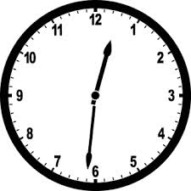
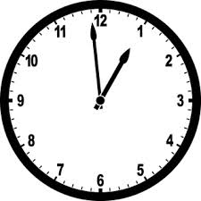
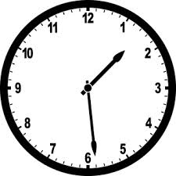
Es la una
Use “es la una” from 1:00- 1:30
Use “es la una” from 12:31-12:59

Slide 13
¿Qué hora es? What time is it?
Son las tres y veinte.
Son las cuatro y veinte y cinco.
Son las doce y diez y seis.
Son las nueve y once.
Son las cinco y cinco.
Son las once y nueve.
Son las diez y trece.
Son las tres y media.
Son las cuatro y cuarto.
It’s 3:20
It’s 4:25
It’s 12:16
It’s 9:11
It’s 5:05
It’s 11:09
It’s 10:13
It’s 3:30
It’s 4:15

Slide 14
¿A qué hora? At what time?
At 1:00
At 2:00-12:00
A la una.
A las _. (2-12)

Slide 15
¿A qué hora?
¿A qué hora tienes la clase de español?
Tengo la clase de español a las nueve y cuarto.

Slide 16
Son las dos menos cinco.

Slide 17
Son las dos y cuarto.

Slide 18
Son las tres menos veinte y cinco.

Slide 19
Son las tres y media.

Slide 20
Son las cuatro menos veinte.

Slide 21
Son las cuatro y doce.

Slide 22
Son las cinco y cinco.

Slide 23
Son las seis y seis.

Slide 24
Son las nueve menos ocho.

Slide 25
Son las nueve y cuarto.

Slide 26
Son las doce menos dos.

Slide 27
Es la una menos cuarto.

Slide 28
Es la una y veinte y cinco.

Slide 29
Begins
Ends
Third
Fifth
Science
Classes
Empieza
Termina
Tercera
Quinta
Ciencias
Clases

